Slide 1
Nasjonale forventninger til regional og kommunal planlegging 2019–2023
Utredningsleder Terje Kaldager
Webinar 13.juni 2019

Slide 2



Nasjonale forventninger 2019-2023
Regjeringen skal hvert fjerde år legge fram nasjonale forventninger til regional og kommunal planlegging for å fremme en bærekraftig utvikling i hele landet.
De nasjonale forventningene skal følges opp i fylkeskommunenes og kommunenes arbeid med planstrategier og planer, og legges til grunn for statlige myndigheters medvirkning i planleggingen.
Det er tredje gang regjeringen utarbeider Nasjonale forventninger.
Notes:
Regjeringen legger hvert fjerde år fram nasjonale forventninger til regional og kommunal planlegging for å fremme en bærekraftig utvikling i hele landet. Planstrategiene skal vedtas innen ett år etter konstituering av kommunestyre og fylkesting.

Slide 3
Sammenheng mellom plannivåene
Nivå | Retningslinjer - programmer | Midlertidig båndlegging | Bindende arealplaner
Nasjonalt | Nasjonale forventninger Statlige planretningslinjer | Statlige plan-bestemmelse | Statlig arealplan
Regionalt | Regional planstrategi Regional planer | Regional plan-bestemmelse
Lokalt | Kommunal planstrategi Kommuneplanens samfunnsdel og kommunedelplan | (inngår i bindende planer) | Kommune-planens arealdel Reguleringsplan
Notes:
Planlegging er et effektivt og godt styringsverktøy for bærekraftig samfunnsutvikling og arealbruk. Fylkeskommunene og kommunene har fått økt handlingsrom og større ansvar for å sikre nasjonale og vesentlige regionale interesser i planleggingen. Regional og kommunal planlegging er viktig for å oppnå en mer bærekraftig, brukerorientert, effektiv og resultatorientert offentlig sektor.

Slide 4
Erfaringer I
De positive erfaringene er at:
Nasjonale forventninger har betydning for den kommunale og regionale planleggingen, både for arbeidet med planstrategier og for oppfølgende planer.
Det er nyttig med et kortfattet dokument som gjengir regjeringens viktigste prioriteringer på planområdet.
Dokumentet gir god oversikt over oppgaver regjeringen mener fylkeskommunene og kommunene bør ta opp i sin planlegging.
Notes:
Evalueringer som er gjort både av KS og av Forskningsrådet viser at der er positive erfaringer med de nasjonale forventningene. De har betydning for den kommunale og regionale planleggingen, både for arbeidet med planstrategier og for oppfølgende planer. Det er nyttig med et kortfattet dokument som gjengir regjeringens viktigste prioriteringer på planområdet. Og dokumentet gir god oversikt over oppgaver regjeringen mener fylkeskommunene og kommunene bør ta opp i sin planlegging.

Slide 5
Grunnlag for Nasjonale forventninger 2019-2023
Nasjonale forventninger 2014-2018,
Meld. St 18 (2016-2017) Berekraftige byar og sterke distrikt
Granavolden-plattformen
Innspill fra departementene
Innspill fra eksterne.
Notes:
Nasjonale forventninger er en sammenstilling av gjeldende politikk som er relevant for kommunenes og fylkeskommunenes areal- og samfunnsplanlegging. Alle departementene har gitt innspill. Viktige grunnlagsdokumenter er Nasjonale forventninger 2014-2018 (som ble utarbeidet av denne regjeringen), Meld. St 18 (2016-2017) " Berekraftige byar og sterke distrikt" og regjeringsplattformen, sammen med gjeldende politikk fra alle de øvrige departementene og innspill fra eksterne aktører. Innspillsrunden fra de eksterne, understreket at nasjonale forventninger oppleves som et viktig virkemiddel for staten til å sende politiske signaler til kommuner og fylkeskommuner.

Slide 6
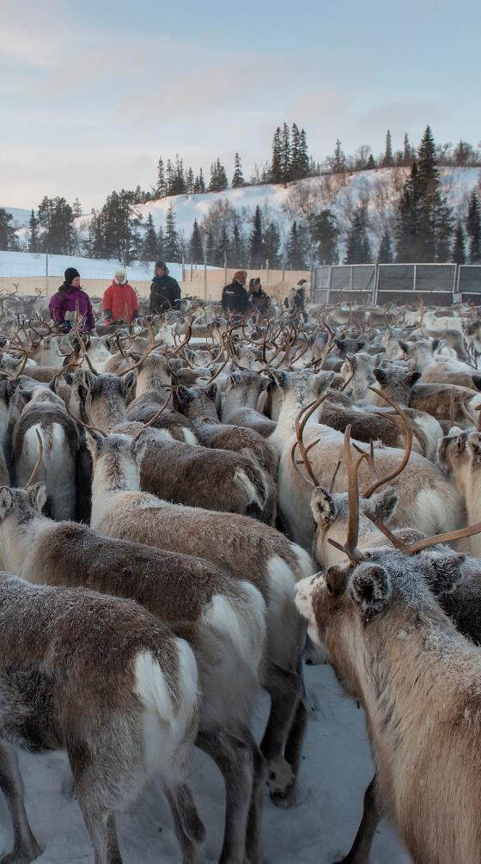
Innhold
Planlegging som verktøy for helhetlig bærekraftig utvikling
Vekstkraftige regioner og lokalsamfunn i hele landet
Bærekraftig areal- og transportutvikling
Byer og tettsteder der det er godt å bo og leve
Notes:
Nasjonale forventninger har fire temaer:
Planlegging
Vekstkraft
Areal- og transport
Stedsutvikling

Slide 7
Planlegging som verktøy for helhetlig bærekraftig utvikling
FNs bærekraftmål som grunnlag for regional og kommunal planlegging
Tydelig retning for samfunnsutviklingen
Effektive og kunnskapsbaserte planprosesser
God gjennomføring av arealplaner
Økt bruk av digitale verktøy i planleggingen
Notes:
Kapitlet om planlegging inneholder følgende viktige områder:
FN17
Tydelighet
Effektivitet i planprosesser og i arealplanleggingen
Digitale verktøy

Slide 8
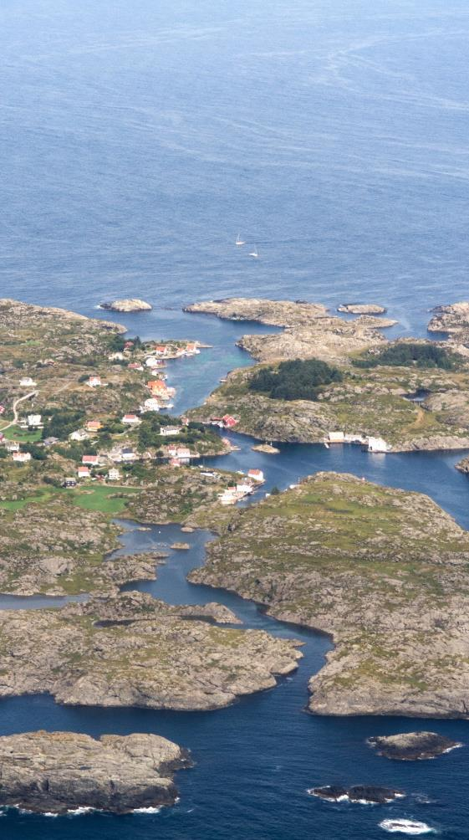

FNs bærekraftmål som grunnlag for regional og kommunal planlegging
Fylkeskommunene og kommunene legger FNs bærekraftmål til grunn for samfunns- og arealplanleggingen.
Notes:
Fylkeskommuner og kommuner er nøkkelaktører for å oppnå en bærekraftig samfunnsutvikling og realisere bærekraftmålene i Norge. De er nærmest befolkningen, lokale bedrifter og organisasjoner. Samtidig er de ansvarlig for mye av den sosiale og fysiske infrastrukturen som påvirker befolkningens levekår og utviklingsmuligheter. Regjeringen legger vekt på at arbeidet med å realisere bærekraftmålene sikres bred forankring gjennom den regionale og kommunale planleggingen.
Regjeringen vil bidra til kompetanseutvikling ved å formidle erfaringer fra arbeidet med bærekraftmålene til fylkeskommuner og kommuner. Det er viktig at fylkeskommunene og statlige myndigheter samarbeider om å bistå kommunene i arbeidet med å følge opp bærekraftmålene. Et bredt nettverk, som inkluderer bedrifter, andre kommuner og organisasjoner, kan bidra til læring og stimulere til felles innsats. Regjeringen vil også fortsette arbeidet med å utvikle indikatorer for alle bærekraftmålene. De må tilpasses regionale og lokale forhold, slik at fylkeskommuner og kommuner som ønsker det, kan måle effekten av egen innsats.

Slide 9
Tydelig retning for samfunnsutviklingen
Regionale planer og kommuneplanens samfunnsdel brukes for å gi strategisk retning til samfunnsutviklingen og for å gjøre planleggingen mer forutsigbar. Planene følges opp i økonomiplanleggingen.
Kommunene prioriterer arbeidet med planstrategi for å sikre at planene er oppdaterte og møter framtidens behov, også i forbindelse med kommunesammenslåinger.
Kommunene utarbeider arealstrategier som del av kommuneplanens samfunnsdel, og legger disse til grunn ved revisjon av kommuneplanens arealdel
Notes:
De regionale og kommunale planstrategiene gir politisk prioritering av planinnsatsen, og er viktige verktøy for å sikre en ressurseffektiv og målrettet planlegging. Kommuneplanens samfunnsdel gir retning til lokalsamfunnsutviklingen og bidrar til at nasjonale og regionale mål tilpasses lokale forhold. Konkretisering av planene skjer gjennom god kobling mellom planenes handlingsdel og økonomiplanleggingen. Det er der ansvar plasseres og planer sikres gjennomføring.
Regjeringen mener at en overordnet arealstrategi i kommuneplanens samfunnsdel kan gjøre arealplanene bedre tilpasset samfunnets behov og utfordringer. Den kan bidra til helhetlig avveining mellom nasjonal, regional og kommunal arealpolitikk. Arealstrategien gir langsiktig retning til kommunens areal- og ressursforvaltning. Det er viktig for å samordne bolig-, areal- og transportplanleggingen, fremme næringsutvikling, redusere klimagassutslippene, tilpasse samfunnet til klimaendringene, skape sosialt bærekraftige samfunn og redusere nedbygging av dyrka mark og natur.

Slide 10
Effektive og kunnskapsbaserte planprosesser
Innsigelse skal bare fremmes når det er nødvendig for å ivareta nasjonale og viktige regionale interesser, der tidlig dialog og interesseavveiing ikke har ført fram.
Fylkeskommunene og kommunene baserer samfunns- og arealplanleggingen på et oppdatert kunnskapsgrunnlag og har tilgang til nødvendig plankompetanse.
Fylkeskommunene styrker regionalt planforum som samordningsarena. Kommunene, fylkesmannen, andre statlige myndigheter og Sametinget bruker forumet aktivt til å gi tydelige signaler tidlig om hva som er nasjonale eller regionalt viktige hensyn i den enkelte sak.
Notes:
Innsigelse skal bare fremmes når det er nødvendig for å ivareta nasjonale og viktige regionale interesser, der tidlig dialog og interesseavveiing ikke har ført fram. Regjeringen er opptatt av at innsigelsesmyndighetene vektlegger hensynet til lokaldemokratiet. Eventuelle innsigelser skal være konkret begrunnet og fremmes innen fristen. Gode planprosesser reduserer behovet for innsigelser. Tidlig involvering av fylkesmannen, andre statlige myndigheter, fylkeskommunen og Sametinget er viktig for å avklare nasjonale og vesentlige regionale interesser. Det vil også bidra til å få fram informasjon om kritiske samfunnsfunksjoner, viktig infrastruktur og andre vesentlige forhold. Det er et mål at eventuelle konflikter løses så tidlig som mulig i planprosessene.
Regjeringen har styrket regionalt planforum ved å gjøre det obligatorisk i alle fylker. Forumet er en viktig arena for klargjøring og samordning av interesser i regionale og kommunale planer. Det er derfor viktig at planforum brukes aktivt av kommunene og at statlige og regionale myndigheter deltar aktivt.

Slide 11
God gjennomføring av arealplaner
Fylkeskommunene formulerer klare behov og prioriteringer som innspill til konseptvalgutredning for store statlige samferdselstiltak. Fylkeskommuner og kommuner legger vedtatte statlige planer til grunn for egen planlegging.
Kommunene bidrar til å sikre effektiv og rask behandling av private reguleringsplanforslag, og til god plankvalitet ved å gi tidlige, tydelige og relevante krav til utredninger og dokumentasjon.
Notes:
For å sikre effektiv gjennomføring av prosjekter av nasjonal betydning, har regjeringen økt bruken av statlig arealplan. For å få gode prosesser og øke samfunnsnytten i prosjektene, er det er viktig at fylkeskommuner og kommuner er tydelige om sine behov og prioriteringer tidlig i planleggingen. Det er også viktig at kommuner som berøres av slike store prosjekter, avklarer langsiktig arealstrategi og, om nødvendig, reviderer sine arealplaner.
Effektiv og gjennomføringsrettet planlegging sikres ved at avgjørelsene tas på riktig plannivå, med en detaljeringsgrad tilpasset behovet. Reguleringsplaner som følger opp kommuneplanens arealdel, sikrer helhet og langsiktighet i utbyggingen og gir nødvendige rammer for gjennomføring. Konsekvensutredninger og risiko- og sårbarhetsanalyser er viktige verktøy for planprosess og valg av løsninger. Et godt planprogram sikrer at utredningene og opplegget for medvirkning er tilpasset behov og plannivå.

Slide 12

Økt bruk av digitale verktøy i planleggingen
Fylkeskommunene og kommunene tar i bruk digitale dialogløsninger og legger til rette for enkel tilgang til plandata i digitalt planregister, og til temadata i det offentlige kartgrunnlaget.
Kommunene tar i bruk digitale verktøy basert på eByggesak-standarden, for å sikre en mer effektiv og fulldigital saksbehandling av byggesøknader.
Notes:
Digitalisering av kunnskapsgrunnlaget, plan- og byggesaksprosesser og eiendomstransaksjoner bidrar til å øke produktiviteten i privat og offentlig sektor. Bedre digitale planregistre gjør planinformasjon lettere tilgjengelig. Det er behov for å øke datakvaliteten og sikre bedre selvbetjeningsløsninger til offentlige data, planregistre, matrikkel og andre felles registre.
Statens kartverk tilrettelegger for bedre tilgang til plan- og temadata gjennom samarbeid med fylkeskommuner, kommuner og andre statlige etater om det offentlige kartgrunnlaget (DOK), slik at det i større grad kan tas i bruk som verktøy i planleggingen. Omfanget av og kvaliteten på DOK utvikles stadig. Det er nødvendig at fylkeskommuner og kommuner sørger for at egne data holdes oppdatert og gjøres tilgjengelig.
Det er ønskelig å øke bruken av digitale verktøy for å bidra til bedre og mer effektive planprosesser, planfremstilling og arealforvaltning. I dette arbeidet er det viktig å ta i bruk felles teknisk infrastruktur og kunnskapsgrunnlag. Det forutsetter at involverte parter har nødvendig kompetanse og tilgang til oppdatert programvare, og bidrar til deling og utveksling av data.

Slide 13
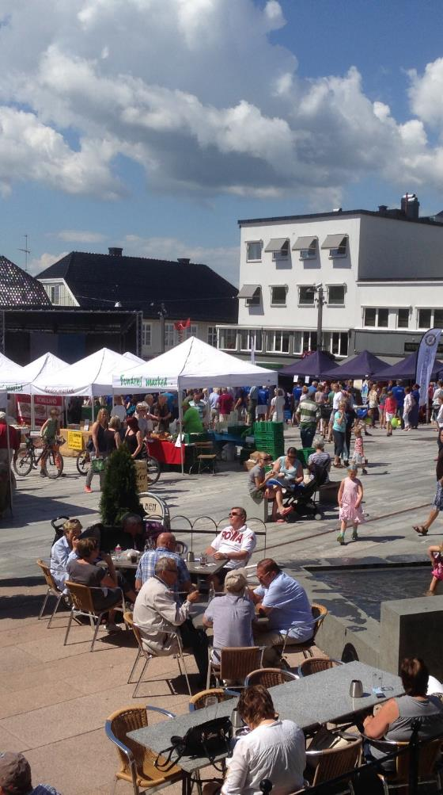
Vekstkraftige regioner og lokalsamfunn i hele landet
Næringsutvikling gir grunnlag for velferd
Et samfunn med lave utslipp, som er trygt og tilpasset klimaendringene
Aktiv forvaltning av natur- og kulturminneverdier
Ressursbasert næringsutvikling
Notes:
I kapitlet om vekstkraftige regioner og lokalsamfunn i hele lande legges det vekt på:
Næringsutvikling
Klimabevissthet
Ressursforvaltning – bruk og vern

Slide 14
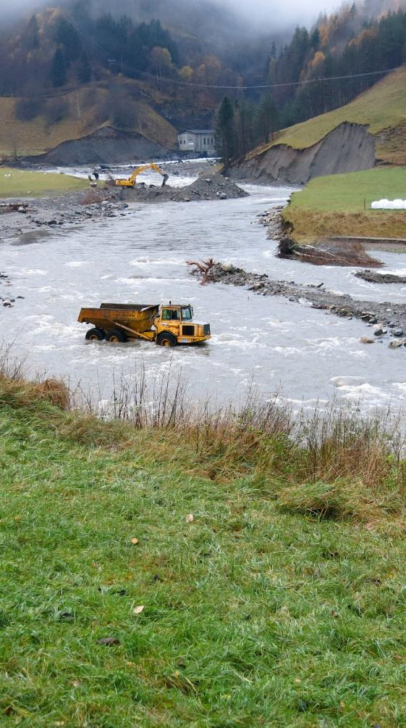
Næringsutvikling gir grunnlag for velferd
Fylkeskommunene og kommunene legger til rette for verdiskaping og næringsutvikling i alle deler av landet og mobiliserer og utvikler bedrifter og næringsmiljøer til å hevde seg nasjonalt og internasjonalt.
Fylkeskommunene og kommunene stimulerer til grønn omstilling, innovasjon, vekst i nye arbeidsplasser og et inkluderende arbeidsliv og setter av tilstrekkelige arealer som ivaretar samfunnets behov.
Notes:
Et bærekraftig velferdssamfunn er avhengig av at det skapes verdier og arbeidsplasser basert på regionale og lokale ressurser i hele landet. Fylkeskommunene og kommunene stimulerer til omstilling, vekst og nye arbeidsplasser ved å gi langsiktige og forutsigbare rammer for arealbruk blant annet til næringsvirksomhet, stimulere til innovasjon og bidra til arbeidskraft med relevant kompetanse. Gjennom planleggingen legger fylkeskommunene til rette for rammebetingelser som er viktig for næringslivet, som tilstrekkelig areal, transport, forskning, utdanning og kompetanse.
Langsiktige og forutsigbare rammer for arealbruk på tvers av kommunegrenser er en forutsetning for at potensialet for vekst og utvikling i regionen utnyttes.
Det er derfor viktig at fylkeskommunene og kommunene legger til rette for at nærings­aktører, interesseorganisasjoner og sektormyndigheter deltar aktivt i planprosessene, og at de legger til rette for økt samarbeid mellom næringsliv og kunnskaps­miljøer på områder der regionen har fortrinn. Metoden "Smart spesialisering" og samarbeid med bedrifter og forskningsinstitusjoner kan legges til grunn for dette arbeidet.

Slide 15
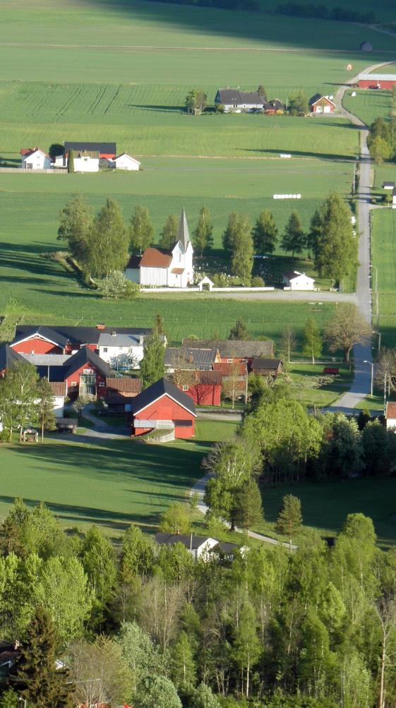
Et samfunn med lave utslipp, som er trygt og tilpasset klimaendringene
Fylkeskommunene og kommunene vektlegger arbeidet med å redusere utslipp av klimagasser, inkludert utslipp fra arealbruksendringer, mer effektiv energibruk og miljøvennlig energiomlegging. Oppdatert kunnskap om forventede klimaendringer og konsekvenser brukes i planleggingen.
Fylkeskommunene og kommunene legger vekt på klimatilpasning og samfunnssikkerhet i sin planlegging, og legger de høye alternativene fra nasjonale klimaframskrivinger til grunn for arbeidet. Risiko- og sårbarhetsanalyser legges til grunn for plan- og byggesaksbehandlingen.
Notes:
For å sikre livsgrunnlaget og naturmangfoldet for framtidige generasjoner må samfunnet omstilles til et lavutslippssamfunn og tilpasses et endret klima. Fylkeskommuner og kommuner har en sentral rolle i dette arbeidet. Det krever større oppmerksomhet og mer effektiv og målrettet areal- og samfunnsplanlegging enn tidligere.
Fylkeskommunal og kommunal planlegging er viktig for å redusere utslipp av klimagasser og energiforbruk. Beslutninger om lokalisering, byggemåte og utforming av bebyggelse, infrastruktur og tjenester, kan påvirke utslipp og energiforbruk i lang tid framover. Derfor må vi alt nå ta hensyn til målet om et lavutslippssamfunn i 2050. Omdisponering av jordbruksarealer kan øke presset på nydyrking av karbonrike arealer som skog og myr. En slik omdisponering av skog og myr til andre formål kan bidra til klimagassutslipp og negative konsekvenser for naturmangfold og økosystemer.

Slide 16
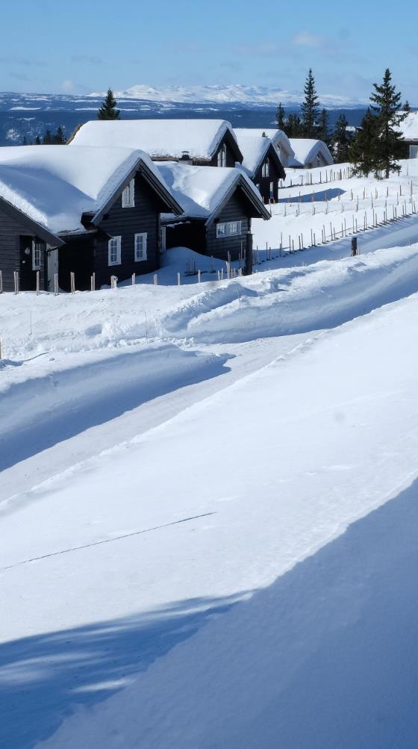
Aktiv forvaltning av natur- og kulturminneverdier
Fylkeskommunene og kommunene identifiserer og tar hensyn til viktig naturmangfold, friluftslivsområder, overordnet grønnstruktur, kulturhistoriske verdier, kulturmiljø og landskap i planleggingen. Samlede virkninger tas hensyn til.
Fylkeskommunene og kommunene vurderer arealbruken i strandsonen langs sjøen og i og langs vassdrag i et helhetlig og langsiktig perspektiv, og tar særlige hensyn til naturmangfold, kulturmiljø, friluftsliv, landskap og andre allmenne interesser.
Notes:
Arealendringer er den viktigste påvirkningsfaktor for kulturminner og kulturmiljøer og truet natur i Norge i dag. Kommuner og fylkeskommuner vurderer virkninger for naturmangfoldet ut fra den samlede belastningen på tvers av kommune- og fylkesgrenser. Regjeringen legger stor vekt på å ivareta truet natur, og at økosystemene sikres god tilstand. Kommunene har et særlig stort ansvar for å bidra til dette i sin planlegging, blant annet ved å sikre utvalgte naturtyper etter naturmangfoldloven.
Det er viktig for regjeringen at utviklingen av bolig-, fritidsbolig- og næringsområder i kystsonen sees i sammenheng med natur- og kulturmiljø, friluftsliv, landskap og allmenhetens interesser. I 100-metersbeltet langs sjø er det et generelt byggeforbud som gjelder med mindre kommunene fastsetter annen byggegrense i plan.
Kulturminner og kulturmiljøer kan gi grunnlag for økonomisk, sosial, kulturell og miljømessig utvikling. Gjenbruk av den historiske bygningsmassen kan også gi betydelige klimagevinster. Fylkeskommuner og kommuner har en viktig rolle i arbeidet med å ivareta kulturarven som ressurs for kunnskap, opplevelse, bruk og gjenbruk.

Slide 17
Ressursbasert næringsutvikling
Fylkeskommunene og kommunene avsetter tilstrekkelig areal til ønsket vekst i oppdretts- og havbruksnæringen gjennom oppdaterte planer, som også ivaretar miljøhensyn og andre samfunnsinteresser. Strategier for utvikling av havbruk utenfor kysten inngår i planene.
Fylkeskommunene og kommunene sikrer viktige jordbruksområder og kulturlandskap i landbruket gjennom langsiktige utbyggingsgrenser. Utbyggingsløsninger som kan redusere nedbygging av dyrka mark vurderes i samsvar med det nasjonale jordvernmålet
Fylkeskommunene og kommunene legger til rette for en bærekraftig utvikling i fjell og utmark og har særlig oppmerksomhet rettet mot områder med stort utbyggingspress. Dette skjer blant annet ved å fastsette langsiktige utbyggingsgrenser.
Notes:
Havbasert verdiskaping er viktig for sysselsetting langs hele kysten. Samtidig er kystnære sjøområder viktig for mange og til dels motstridende interesser. Det er behov for bedre arealplaner med et regionalt og interkommunalt perspektiv gjennom en samordning av myndigheter og lovverk.
Regjeringen ønsker at fylkeskommuner og kommuner sikrer landbrukets næringsgrunnlag ved å redusere omdisponering av dyrka mark gjennom planleggingen. Planene bør trekke langsiktige grenser mellom by- og tettstedsområder og store sammenhengende landbruks-, natur-, frilufts- og reindrifts områder. Det må legges til rette for fortetting og transformasjon slik at jordbruksareal og viktige natur- og friluftsområder ikke blir omdisponert når det finnes alternativer.
Fjell- og utmarksområdene er ressursrike og viktige produksjonsområder for landbruk, reindrift, energi, reiseliv og mineralutvinning. De er leveområder for dyr og planter, har et mangfold av unike landskap, og er attraktive for friluftsliv og fritidsbebyggelse. Regjeringen vil styrke verdiskapingen basert på landskaps-, natur- og kulturminneverdier samtidig som ressursene sikres for framtidige generasjoner.

Slide 18

Bærekraftig areal- og transportutvikling
Styrket knutepunktutvikling
Mer vekt på regionale løsninger
Notes:
Regjeringen vil fortsette å bygge ut samferdselsnettet i hele Norge. Et godt transportsystem er avgjørende for et moderne samfunn, og en viktig del av utbyggingsmønsteret og byutviklingen. Det er viktig at transportplanleggingen samordnes med by- og arealplanleggingen for øvrig.

Slide 19
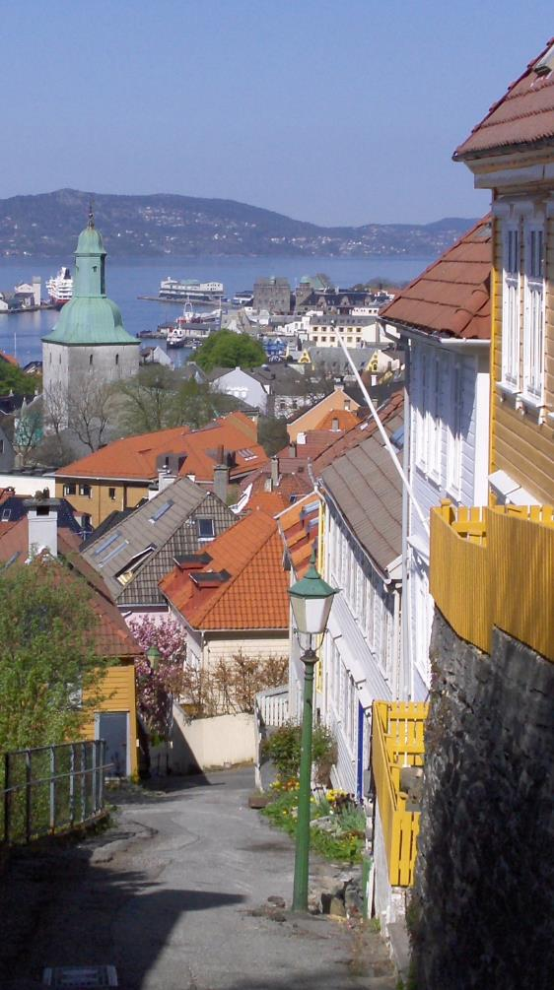
Styrket knutepunktutvikling
Fylkeskommunene og kommunene legger til rette for vekst og utvikling i kompakte og klart avgrensede byområder gjennom regionale bolig-, areal- og transportplaner. Planene fastsetter regionalt utbyggingsmønster, senterstruktur og hovedtrekk i transportsystemet.
Fylkeskommunene og kommunene legger til rette for høy arealutnyttelse i byområder gjennom fortetting og transformasjon med kvalitet i omgivelsene, med vekt på arkitektur, byrom, kulturmiljøer, grønnstruktur og andre miljøverdier. Lokalisering av boliger, service, handel og andre arbeidsplass- og besøksintensive virksomheter vurderes i sammenheng med eksisterende eller framtidige kollektivknutepunkt.
Fylkeskommunene og kommunene legger til rette for sykling og gange i byer og tettsteder, blant annet gjennom trygge skoleveier, ved å planlegge for gange og sykling fra kollektivknutepunkt og ut til friluftslivsområder, og for transportløsninger for grupper som er mindre mobile.
Notes:
Regjeringen mener at det er viktig at det legges til rette for utbygging rundt kollektivknutepunkt i byer og tettsteder. Det vil styrke grunnlaget for levende byer, økt kollektivtransport, sykling og gange.
Planleggingen legger gode rammer for en bedre folkehelse med økt aktivitet for alle grupper i befolkningen. Kommunene kan bidra ved å gjøre det mulig for befolkningen å sykle og gå mer i dagliglivet. Barn og unges behov for trygg ferdsel og fysisk aktivitet er viktig ved valg av transportløsninger. Særlig har de mindre, lokale tiltakene, som gang- og sykkelveger, utforming av holdeplasser og stasjoner og nærhet til leke- og rekreasjonsarealer, betydning for barns muligheter til å bevege seg trygt i nærmiljøet.
Regjeringen mener det er viktig at hovedtyngden av handelsvirksomhet, boligbygging og arbeidsplass- og besøksintensive virksomheter lokaliseres innenfor tettsteder som defineres og avgrenses gjennom kommunal planlegging. Det vil kunne bidra til utvikling av levedyktige by- og tettstedssentre og lokalsamfunn og styrke kollektivknutepunktene.

Slide 20
Mer vekt på regionale løsninger
By- og omlandskommuner, sammen med fylkeskommunene, videreutvikler samarbeidet om transport på tvers av administrative grenser der dette bidrar til effektiv ressursbruk, næringsutvikling, bosetting og sosial bærekraft i ulike deler av fylket.
Notes:
Regjeringen understreker betydningen av regionale og interkommunale samfunns- og arealplaner for å avklare spørsmål som går på tvers av kommunegrenser. Planene kan sikre at tilstrekkelig areal blir avsatt til boligbygging, bidra til sosialt bærekraftige samfunn, og motvirke et utbyggingsmønster som gir press på verdifulle arealer. Planene kan anvendes for å avklare knutepunkt for kollektivtrafikken og framtidige vekstområder, og trekke langsiktige grenser mellom by- og tettstedsområder og landbruks-, natur- og friluftsområder. Det er viktig at utfordringer og muligheter for nye samfunnsløsninger som byvekst, urbanisering og framvekst av byregioner blir belyst i den regionale og kommunale planleggingen.
Tilgang til effektiv transport og infrastruktur har betydning for næringsutvikling og omstillingsevne. Infrastruktur mellom ulike godsknutepunkt er avgjørende for flere næringers markedstilgang. Utvikling av infrastruktur og transporttilbud er også viktig for å styrke samspillet mellom næringsaktiviteter i funksjonelle byregioner, og for en videre utvidelse av bo- og arbeidsmarkeder.

Slide 21

Byer og tettsteder der det er godt å bo og leve
Åpne og inkluderende
Trygge og helsefremmende
Kvalitet i våre fysiske omgivelser
Levende sentrumsområder
Notes:
Det er nå 82 prosent av befolkningen som bor i byer og tettsteder, og andelen er økende. Spesielt nabokommunene til de store byene har stor vekst. Norske byer har, i internasjonal sammenheng, lav tetthet både i folketall og arbeidsplasser. Men tettheten øker ved at byutvikling og boligbygging i større grad skjer gjennom fortetting og transformasjon, og i mindre grad gjennom bruk av omkringliggende arealer.
Byer i vekst trenger helhetlige grep for å bli funksjonelle og bærekraftige, og for å få til et mer integrert samarbeid om areal og transport. I storbyene er det et mål at veksten i persontransporten skal tas med kollektivtransport, sykkel og gange. Attraktive byer med levende bymiljøer kombinerer økt tetthet med effektive transportløsninger og høy livskvalitet. Utfordringen ligger i å øke tettheten samtidig som innbyggernes trivsel og tilhørighet forsterkes. Utredninger viser at tetthet stimulerer til innovasjon, spredning av kunnskap og tilegnelse av ferdigheter, og dermed til økonomisk aktivitet. De viser også at det er nødvendig å se fortetting i sammenheng med sosial bærekraft.

Slide 22

Åpne og inkluderende
Kommunene planlegger aktivt for å motvirke og forebygge levekårsutfordringer og bidrar til utjevning av sosiale forskjeller. Kommunene legger universell utforming til grunn i planlegging av omgivelser og bebyggelse og ivaretar folkehelsehensyn i planleggingen.
Fylkeskommunene og kommunene ivaretar kunst og kultur som del av kommunal og regional planlegging, og legger til rette for et fritt og uavhengig kulturliv.
Kommuner og fylkeskommuner har en aktiv og helhetlig tilnærming til utvikling av aldersvennlige kommuner og fylker.
Notes:
Det er viktig at kommunene i sin planlegging motvirker og forebygger opphopning av levekårsutfordringer, og arbeider aktivt med tiltak for å styrke tjenester og iverksette nærmiljøtiltak i levekårsutsatte områder.
Regjeringen er opptatt av at kommunene utvikler gode virkemidler for å sikre at alle inkluderes i skole, arbeids- og samfunnsliv. God inkludering på sentrale livsarenaer bidrar til å opprettholde et samfunn med små forskjeller, høy tillitt og god livskvalitet. Kulturlivet og andre former for fritidsaktiviteter er viktige arenaer for hverdagsintegrering og fellesskap basert på mangfold, likestilling, ytringsfrihet og toleranse.
Det er om lag 1 million innbyggere over 60 år i Norge. De har mange og ulike ressurser og vil bidra og være aktive i samfunnet. Regjeringen mener derfor det er viktig å skape et aldersvennlig samfunn. Det betyr blant annet å legge vekt på transport, planlegging av lokalsamfunn, styrking av frivilligheten, åpenhet i arbeidslivet og trygghet i lokalsamfunnet.

Slide 23

Trygge og helsefremmende
Kommunenes boligpolitikk og boligplanlegging er en integrert del av kommunenes strategi for samfunns- og arealutvikling. Den legger til rette for en variert befolkningsstruktur gjennom god tilgang på boligtomter som grunnlag for tilstrekkelig, variert og sosial boligbygging.
Kommunene legger vekt på å ivareta byrom og blågrønn infrastruktur med stier og turveger som sikrer naturverdiene, hensyn til overvann og legger til rette for fysisk aktivitet og naturopplevelser for alle.
Fylkeskommunene og kommunene ivaretar vassdragenes bruks- og verneverdier i sin planlegging. Vassdragenes potensial for trygg avledning av overvann og naturbasert demping av flom utnyttes.
Notes:
Den regionale planleggingen skal legge til rette for at regionen som helhet møter etterspørselen etter boliger. Regjeringen legger vekt på å bygge sosial infrastruktur og offentlige tjenestetilbud i tilknytning til kollektivknutepunktene. Gode skoler og barnehager og et godt kulturtilbud er en forutsetning for et godt bomiljø.
Mer nedbør og mer kompakte byer og tettsteder gir utfordringer med håndtering av overvann. For å begrense oversvømmelse kan det være gunstig om mer av vannet håndteres gjennom naturbaserte løsninger. Blågrønn infrastruktur i byer og tettsteder kan i tillegg styrke naturmangfoldet og gi befolkningen mulighet til naturopplevelse, rekreasjon og friluftsliv i nærmiljøet.
Parker, grønne områder og trær for rekreasjon og naturopplevelse er viktige elementer i byer og tettsteder. Det har stor verdi for livskvalitet og helse for alle innbyggere, ikke minst for barn og unge. Derfor er tilgang til grønne områder nær barnehager, skoler og andre institusjoner, viktige hensyn. Utbygging skal ikke øke sårbarheten for naturhendelser og klimaendringer, forringe barn og unges oppvekstmiljø eller redusere tilgjengeligheten til grønne områder.

Slide 24
Kvalitet i våre fysiske omgivelser
Kommunene vektlegger arkitektur og kvalitet i de bygde omgivelsene, og planlegger med utgangspunkt i stedenes særpreg, kulturhistoriske elementer og viktige landskapstrekk. Eldre bebyggelse og bystrukturer vurderes som ressurser i en sirkulær økonomi.
Notes:
Måten de menneskeskapte omgivelsene utformes på, og hvordan bygg plasseres i forhold til hverandre, påvirker muligheten for videre utvikling av stedet. Menneskeskapte og naturbaserte omgivelser er ressurser i byutviklingen som styrker særpreg og identitet. Transformasjon og ny bruk av eldre bygningsmasse kan bidra til bevaring og vitalisering av de historiske byområdene. God arkitektur, historiske bygninger og bymiljøer bidrar til stedsidentitet og positive opplevelser av sentrum, og er ressurser som bør utnyttes for å utvikle attraktive by- og tettstedssentre.
De vanligste årsakene til tap eller svekking av kulturminneverdier, er utbyggingspress og manglende bruk av eldre bygninger. Kommunene har hovedansvaret for å identifisere, verdsette og forvalte verneverdige kulturminner, kulturmiljøer og kulturhistoriske landskap i tråd med nasjonale mål. Fylkeskommunen og Sametinget har ansvar for å ivareta de nasjonale og vesentlige regionale kulturminneinteressene og bistå kommunene med veiledning.

Slide 25
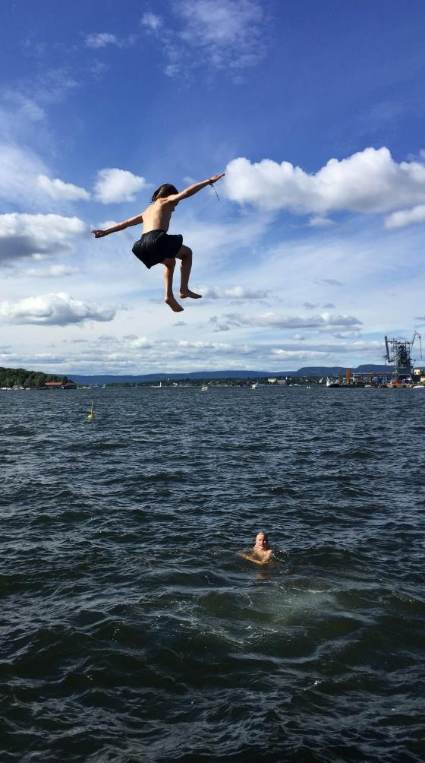
Levende sentrumsområder
Kommunene har en aktiv og helhetlig areal- og sentrumspolitikk med vekt på styrking av sentrumsområdene. Boliger, næringsvirksomhet, arbeidsplasser og tjenestetilbud lokaliseres i eller tett på sentrum, med god tilrettelegging for kollektiv, sykkel og gange.
Kommunene har en ledende rolle i utviklingen av sentrum og legger vekt på et langsiktig og forpliktende samarbeid med private aktører og innbyggere.
Notes:
Et levende og mangfoldig sentrum med et variert tilbud av møteplasser, handel, tjenester og kultur- og fritidsaktiviteter, er viktig for byenes og tettstedenes attraktivitet og konkurransekraft. Åpne og inkluderende fasader og aktive første-etasjer med publikumsrettet aktivitet og virksomhet, bidrar til gater og byrom der det kjennes tryggere og mer attraktivt å oppholde seg. Det kan gi positive utslag for aktivitetsnivået, særlig i mindre byer og tettsteder.
Regjeringen har et klart mål om en mer bærekraftig by- og tettstedsutvikling med reduserte klimagassutslipp. Et tydelig avgrenset sentrum med boliger, arbeidsplasser, kulturtilbud, handel og andre publikumsrettede funksjoner understøtter utviklingen av kompakte byer og tettsteder med korte avstander. Det er i sin tur med på å redusere bilbehovet, og gjøre sentrumsområdene mer tilgjengelig for fotgjengere og syklister.
En felles, helhetlig og langsiktig innsats mellom kommunen, private aktører og innbyggere er viktig for å lykkes med sentrumsarbeidet. Kommunene har en viktig rolle som planmyndighet, samfunnsutvikler og grunneier. Et forpliktende gårdeiersamarbeid styrker mulighetene for et godt samarbeid med kommunen.

Slide 26
Statlige planretningslinjer og statlige planbestemmelser
Navn | Gyldig fra | Endringer i perioden
Rikspolitiske retningslinjer for vernede vassdrag | 1994 | Oppdateres i forhold til gjeldende lover. Det gjøres ikke innholdsmessige endringer
Rikspolitiske retningslinjer for barn og planlegging | 1995 | Oppdateres i forhold til gjeldende lover. Det gjøres ikke innholdsmessige endringer.
Statlige planretningslinjer for klima- og energiplanlegging og klimatilpasning | 2018 | Opprettholdes uforandret. Veileder vil bli utarbeidet
Statlige planretningslinjer for differensiert forvaltning av strandsonen langs sjøen | 2011 | Evaluering er gjennomført. Nye retningslinjer skal utarbeides.
Statlige planretningslinjer for samordnet bolig-, areal- og transportplanlegging | 2014 | Opprettholdes uforandret
Notes:
Vi har for tiden fem gjeldende statlige planretningslinjer. Det er retningslinjer for:
Samordnet bolig-, areal- og transportplanlegging.
Vernede vassdrag
Barn og planlegging
Klima- og energiplanlegging og klimatilpasning
Differensiert forvaltning av strandsonen langs sjøen
Det er for tiden ingen gjeldende statlige planbestemmelser. Det vurderes heller ingen nye.

Slide 27
Nye statlige planretningslinjer
Statlige planretningslinjer for fjellområdene | Parallelt med arbeidet med en ny veileder om fritidsbebyggelse vil regjeringen avklare behovet for statlige planretningslinjer for fjellområder. Hovedformålet med eventuelle statlige planretningslinjer vil være å klargjøre nasjonal politikk for bærekraftig utvikling i fjellområdene der næringsutvikling, friluftsliv, landskap, naturmangfold, kulturminner, landbruk, energiproduksjon mm er viktige temaer.
Statlige planretningslinjer for planlegging i sjøområder | Departementet skal avklare behovet for statlige planretningslinjer for kystnære sjøområder. Statlige planretningslinjer vil kunne gi signaler om samordning og avveiing mellom ulike interesser i kystsonen gjennom regional, interkommunal og kommunal planlegging. Retningslinjene vil blant annet bli sett i lys av arbeidet med rundskriv og veileder for planlegging i sjøområder.
Notes:
Departementene planlegger to nye statlige planretningslinjer i perioden. Det er retningslinjer for:
fjellområdene og for
planlegging i sjøområder.

Slide 28
Takk for oppmerksomheten
Bildene:
Bybanen i Bergen (Jan Hausken)
Reinsdyr i innhegning (Aina Bye)
Klatrepark i skog (CH/Visit Norway)
Øysamfunnet Røvær i Rogaland (Jan Hausken)
Skjermdump fra filmen om digital plandialog på regjeringen.no
Tønsberg torg (Terje Kaldager)
Flommen i Flåm i 2014 (NVE/Svein Arne Vågane)
Flatdal i Telemark (Jan Hausken)
Musdalsæter i Øyer kommune (Bjørn Casper Horgen)
Byferga i Fredriksstad (Jan Hausken)
Fjellsiden i Bergen (Jan Hausken)
Torggata i Hamar (Guro Voss Gabrielsen)
Skating i Bjørvika i Oslo (Guro Voss Gabrielsen)
Gjenbruksbutikk i Arendal (Jan Hausken)
Bading på Sørenga i Oslo (Guro Voss Gabrielsen)

